Slide 1
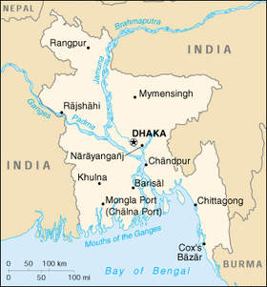
স্বাগতম

Slide 2
পরিচিতিঃ-
মোঃ আমিনুর রহমান
সহকারী মৌলভী,
আছিরগঞ্জ আলিম মাদ্রাসা,
গোলাপগঞ্জ, সিলেট।
মোবাইলঃ-০১৭১৯১৪৮২৮৩
ই-মেইলঃ- aminur273@gmail.com

Slide 3
পাঠ পরিচিতিঃ-
শ্রেণিঃ- নবম।
বিষয়ঃ- ইসলাম শিক্ষা।
অধ্যায়ঃ- চতুর্থ।
পাঠ- স্বদেশপ্রেম।
সময়ঃ- ৫০ মিনিট।
তারিখঃ- ২২-০৮-২০১৫ ইং

Slide 4
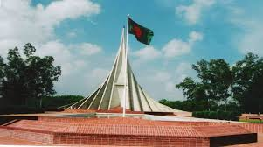
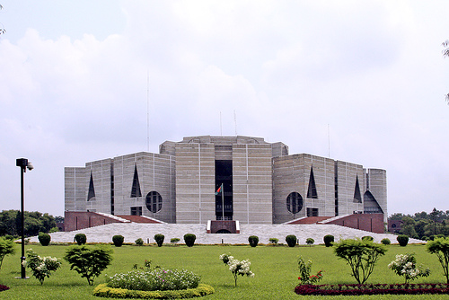
জাতীয় স্মৃতিসৌধ
জাতীয় সংগীত
জাতীয় সংসদ ভবন

Slide 5
আজকের পাঠ
স্বদেশপ্রেম

Slide 6
শিখনফল
এ পাঠ শেষে শিক্ষার্থীরা-
১। স্বদেশপ্রেমের ধারণা সংজ্ঞায়িত করতে পারবে;
২। স্বদেশপ্রেমের গুরুত্ব ব্যাখ্যা করতে পারবে;
৩। স্বদেশপ্রেম অর্জনের উপায় বর্ণনা করতে পারবে।

Slide 7
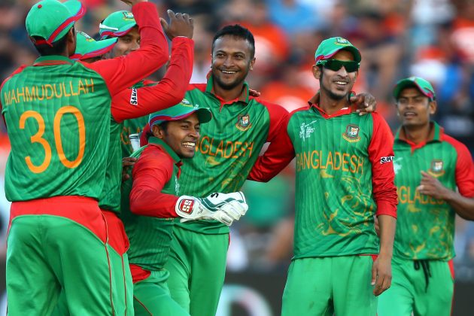
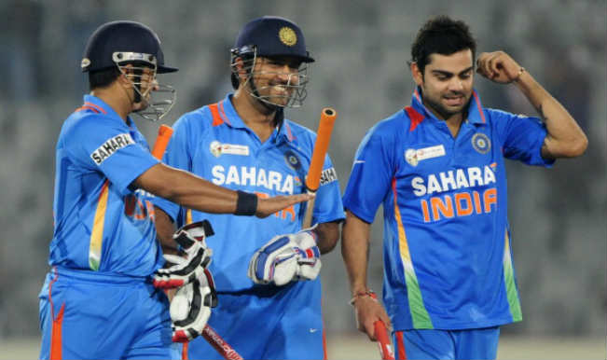
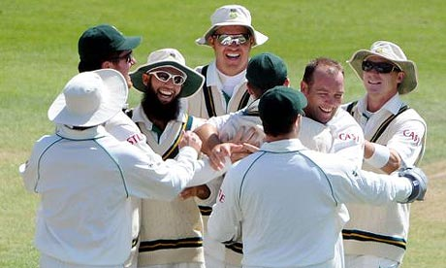
ছবি গুলো লক্ষ কর
বাংলাদেশ ক্রিকেট দল
ভারতিয় ক্রিকেট দল
দক্ষিণ আফ্রিকা ক্রিকেট দল
তুমি কোন দলকে সমর্থন করবে ? কেন?

Slide 8
একক কাজ
স্বদেশপ্রেম কী?

Slide 9
নিজ দেশের প্রতি মায়া, মমতাকে স্বদেশপ্রেম বলে।

Slide 10
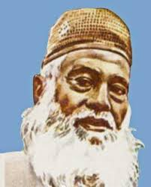
জাতীয় কবি কাজী নজরুল ইসলাম
মাওঃ আব্দুল হামিদ খান ভাসানী

Slide 11
জোড়ায় কাজ
স্বদেশপ্রেমের ৩টি গুরুত্ব উল্লেখ কর।
১।
২।
৩।

Slide 12
স্বদেশপ্রেমের ৩টি গুরুত্বঃ
১। নিজ দেশের প্রতি মমত্বভোধ সৃষ্টি হয় ,
২। মুসলিম হিসেবে ঈমানি দায়িত্ব পালনে সচেষ্ট হয়,
৩। দেশপ্রেমে আত্নত্যাগ সম্ভব হয়,

Slide 13
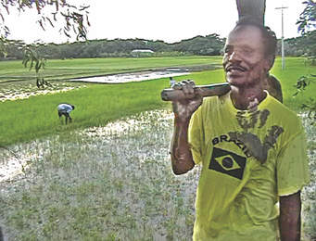
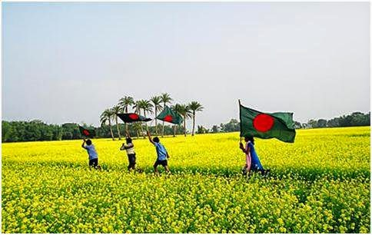
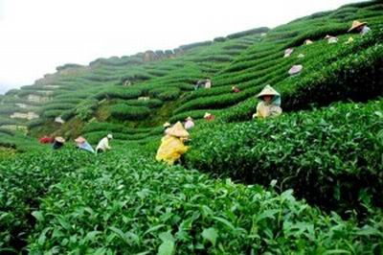
কৃষক
নির্মল প্রকৃতি
চা শিল্প

Slide 14
দলীয় কাজ
স্বদেশপ্রেম অর্জনের উপায় বর্ণনা কর।
১।
২।
৩।
৪।
৫।

Slide 15
স্বদেশপ্রেম অর্জনের উপায়।
১। মাতৃভূমিকে ভালবাসার মাধ্যমে;
২। দেশের স্বার্থ রক্ষার মাধ্যমে;
৩। দেশর স্বার্থবিরোধী কাজ না করার মাধ্যমে;
৪। দেশের স্বার্থে আত্মত্যাগ,স্বীকারের মাধ্যমে;
৫। দেশের মানুষকে ভালবাসার মাধ্যমে।

Slide 16
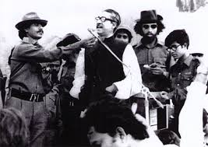
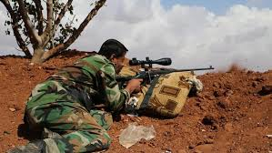
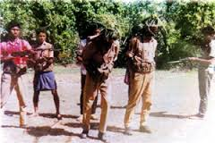
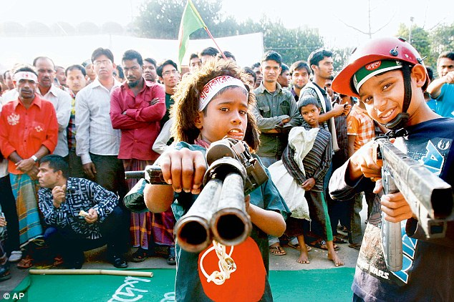
মূল্যায়ণঃ-
হুব্বুল ওয়াত্বান অর্থ কি?
স্বদেশপ্রেম বলতে কি বুঝ?
উদ্দিপকে ছবিগুলোতে কি প্রকাশিত হয়েছে ব্যাখ্যা কর।
উদ্দিপকে ছবিগুলোর সাথে স্বদেশপ্রেমের সম্পর্ক মূল্যায়ন কর।

Slide 17
বাড়ির কাজঃ-
স্বদেশপ্রেম লাভের উপায় সম্পর্কিত দশটি বাক্য লিখ?

Slide 18
ধন্যবাদ

